Slide 1
Proyecto II
“Asistencia a personas con discapacidad auditiva”
Integrantes: Rodrigo Suaña
Anibal Laura
Felipe Crispin
Mauricio Benavides
Profesor: Diego Aracena Pizarro
Grupo: 4

Slide 2
Introducción
Objetivos
Problemática
Esquema de la problemática y solución
Conclusión

Slide 3
Objetivo General
Objetivos Específicos
Analizar la problemática y desarrollar una aplicación que cuente con las competencias necesarias para brindar la asistencia a las personas objetivo.
Analizar la problemática.
Proponer y estudiar distintas soluciones posibles.
Realizar el esquema de la posible solución.

Slide 4
Definición del Problema
El problema principal en el que nos enfocaremos para el desarrollo de este proyecto es en la dificultad que tienen que pasar las personas con discapacidad auditiva al momento de entablar una conversación con personas que no sepan el lenguaje de señas, la cual se dificulta de gran manera sin ayuda.

Slide 5
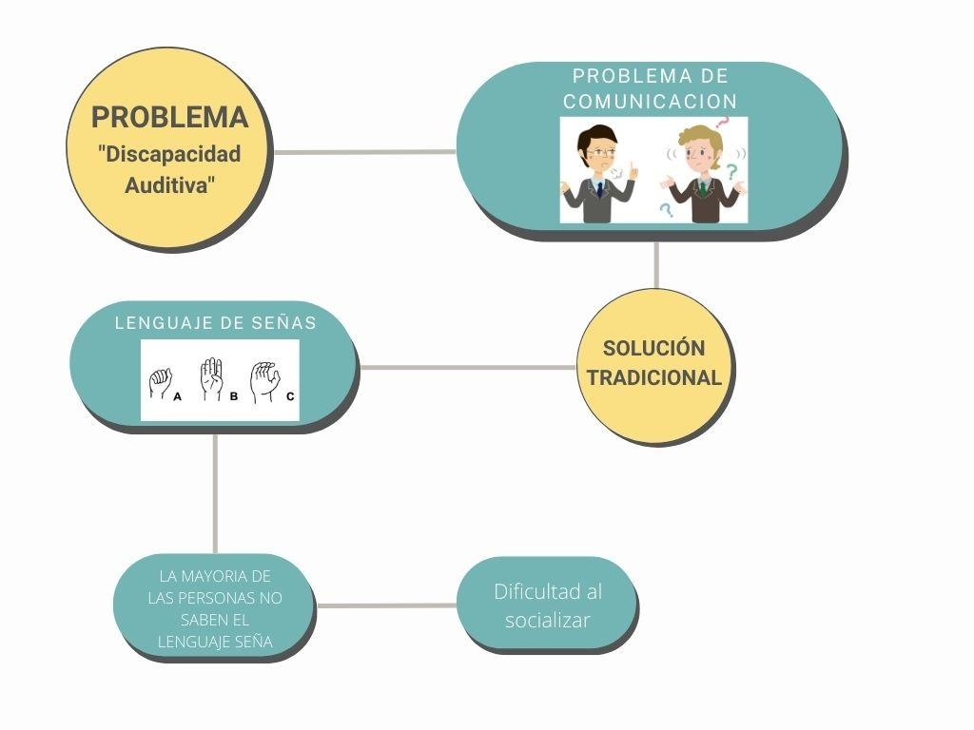
Esquema
de la
Problemática

Slide 6
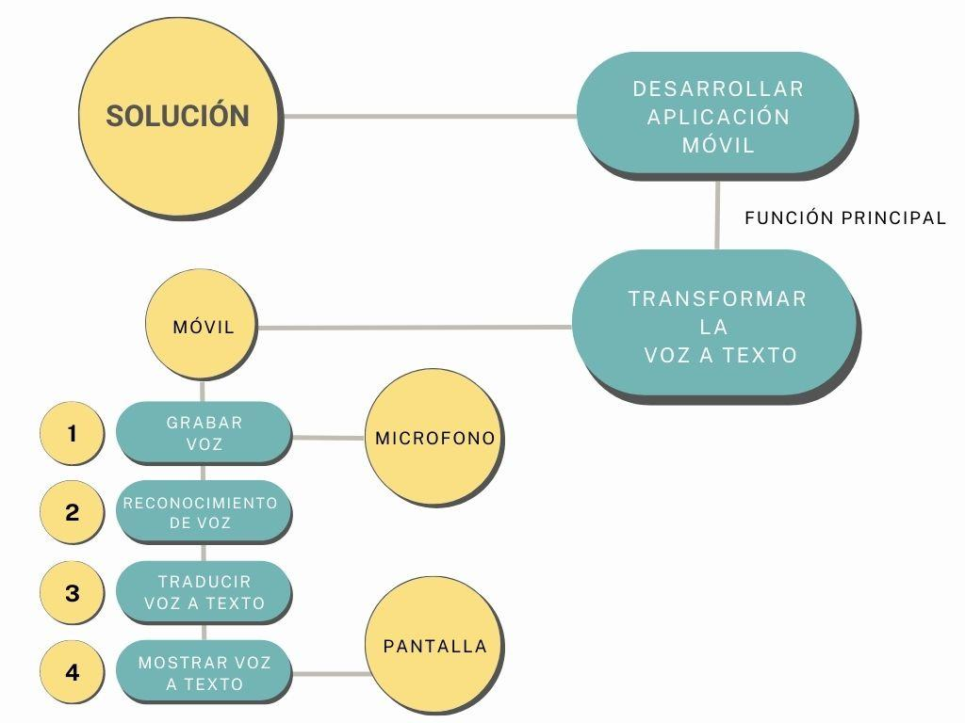
Esquema
de la
Solución

Slide 7
Conclusión
Identificar y entender los problemas de una persona con discapacidad auditiva
Estructura de la solución

